Slide 1
IT ismeretek információ, adat, jel

Slide 2
Információ
Az információ olyan új ismeret, amelynek megismerésekor olyan tudásra teszünk szert, amit addig nem tudtunk.
Például: megtudod a dolgozatjegyet, megtudod a holnapi időjárást, vagy a busz menetrendjét stb.

Slide 3
Információ
Nem jelent információt, ha már ismert adatot közlünk
Például: Most infó óra van, a tábla fehér, stb.
Az információnak értéke van!

Slide 4
Adat
Az adat tények, fogalmak olyan formája, amelyet az ember értelmezni tud, és feldolgozásra, továbbításra is alkalmas.
Az adatokat jelek segítségével rögzítjük.
Jelek például: betűk, számok, Morse-jelek, zászlójelek stb.

Slide 5
Kód, kódolás
A kód megállapodás szerinti jelek vagy szimbólumok rendszere, mellyel valamely információ egyértelműen megadható. (pl.: ASCII, Unicode )
A kódolás valamely információ átalakítása egyezményes jelekké.

Slide 6
Informatika
Műszaki tudomány, amelynek feladatköre az információ:
tárolása,
feldolgozása,
továbbítása.

Slide 7
Informatika
Tárolás: merevlemezen, CD-n, DVD-n, pendriveon stb. (régen: mágnesszalagon, lyukkártyán, mikro-filmen, floppyn)
Feldolgozás: pl. sorbarendezés, válogatás, adatokon végzett számítások, szerkesztések
Továbbítás: Interneten, elektromos, vagy optikai kábelen, ill. rádióhullámokkal (régebben hanggal, postán, küldönccel)

Slide 8
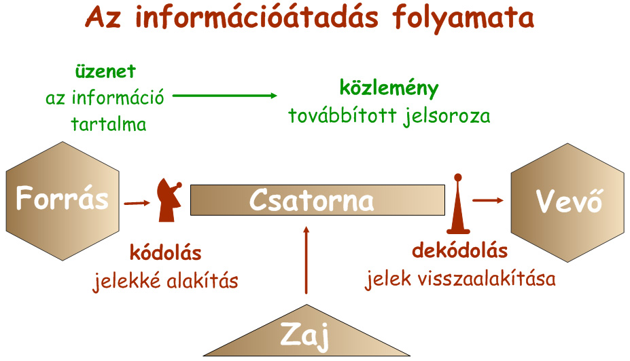
Az információtovábbítás modellezhető

Slide 9
A jel utazása különböző csatornákon
Ha beszéddel, hangjelekkel, dobbal, stb. üzenünk, a csatorna a levegő. Levegőben a hang másodpercenként ~340 métert tesz meg 340 m/s (~1230 km/h)
Elektromos-, illetve fénykábelen, vagy rádióhullámokkal az infó közel fénysebességgel utazik. (Pl. az Interneten).
A fény sebessége ~300 000 000 m/s (300 000 km/s)

Slide 10
A jel utazása különböző csatornákon
A fény majdnem 1 milliószor gyorsabb a hangnál! Amíg a hang 1cm tenne meg, a fény az iskolánktól eljutna Vecsésig!
Hang: 1 cm fény: 1 000 000 cm = 10 km
A NET-en egy üzenet Solymárra, vagy Amerikába egyaránt néhány századmásodperc alatt jut el!

Slide 11
Zajos csatorna hatása szöveges üzenetre
A beérkezett üzenet: ..lnap na.y havaz.. vár..tó .z .rsz…an.
A küldött üzenet: Holnap nagy havazás várható az országban.
(Értelme még kihámozható)

Slide 12
Zajos csatorna hatása számadatokat tartalmazó üzenetre
A beérkezett üzenet: A játé. ár.: .57. Ft
Az elküldött üzenet: A játék ára: 2575 Ft
A számadat elveszett!

Slide 13
Kettes számrendszer
A számítástechnikában az információt bináris számokká kódoljuk, a bináris számrendszerben két számjegyet használunk: 0 és 1.
1 | 0 | 1 | 1 | 0 | 0 | 1 | 1
1 bájt (byte)
1 bájt = 8 bit
Egy bájton [0; 255] 256 db egészszám állítható elő

Slide 14
ASCII
Létre hozták az 1960-as években az alap, 128 karaktert kódoló ASCII kódrendszert, majd ezt a nyolcadik bit ellenőrző szerepének elhagyásával 256-ra bővült.
Kimaradt belőle például az ő és ű betű, mint speciális magyar írásjelek, persze mint kis- és nagybetűs alakban is.

Slide 15
ASCII
Ezen hiányosság pótlására az 1980-as az unikódnak elnevezett új kódrendszer 16 bites lett, így a több mint 65 ezer jel egységes kódolásának köszönhetően bárki, bármilyen nyelven, egyértelmű kódolással tud szöveget írni.
ASCII jelkészlet:
Vezérlőkódok
Írásjelek és számjegyek
Nagybetűk, kisbetűk
Kibővített jelkészlet

Slide 16
ASCII
0100 0001 | 65 | A
0100 0010 | 66 | B
… | … | …
0110 0001 | 97 | a

